Slide 1
基于方言语音识别的智能家居语音转换装置
本科工程导论开题报告

Slide 2
目录
研究背景与问题
前期研究基础
项目目标
系统方案与技术路线
数据采集与实验设计
硬件与进度
风险与预期成果

Slide 3
研究背景
很多老年人习惯使用方言，而主流智能家居设备主要面向普通话
方言口音会导致语音识别率下降，影响老人使用智能家居
现有智能音箱多为封闭系统，普通开发者难以修改固件或接入厂商接口

Slide 4
问题提出
已有研究多关注普通话语音识别，方言识别资源较少
前期研究已经完成方言指令识别模型、置信度拒识与串口控制链路
本项目要把离线研究转化为一个可外接、可实时运行、可现场展示的装置
工程化过程中发现并修正了一个关键问题：训练输入与线上输入分布不一致

Slide 5
前期研究基础
粤语家居指令语料库与合成语料生成流水线（2904 条）
log-mel 与 MFCC 特征提取，整句 CMVN 归一化
多条识别路线：DTW 模板匹配、回归映射、Softmax 回归、线性 SVM、1D-CNN
温度标定置信度与阈值拒识
串口协议、模拟设备与 Web 演示台

Slide 6
特征提取
Mel 刻度：Mel(f)=2595log10(1+f/700)
加窗：w(n)=0.54-0.46cos(2πn/(N-1))
短时傅里叶变换：X(m,ω)=Σx(n)w(n-m)e^-jωn
整句 CMVN 消除信道与音量差异

Slide 7
一条被否决的技术路线
前期曾以「方言特征 → 普通话特征」的回归映射为主线：ŷ=β0+β1x
特征级指标很好：RMSE 0.025，余弦相似度 0.999
但映射后命令识别准确率 0.1667，与 6 类随机基线相同
原因：统一回归矩阵未按命令类别条件化，类别判别边界被抹平
结论：转换必须发生在语义层，不能发生在特征层

Slide 8
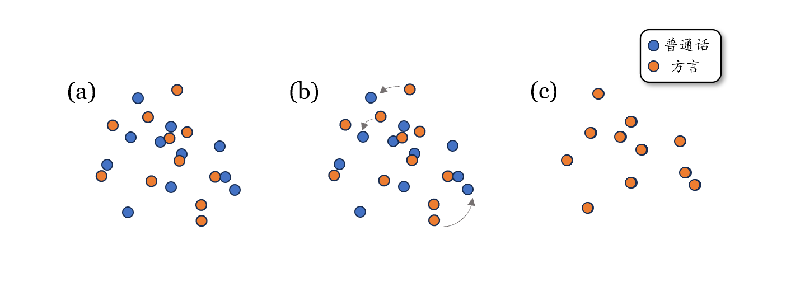
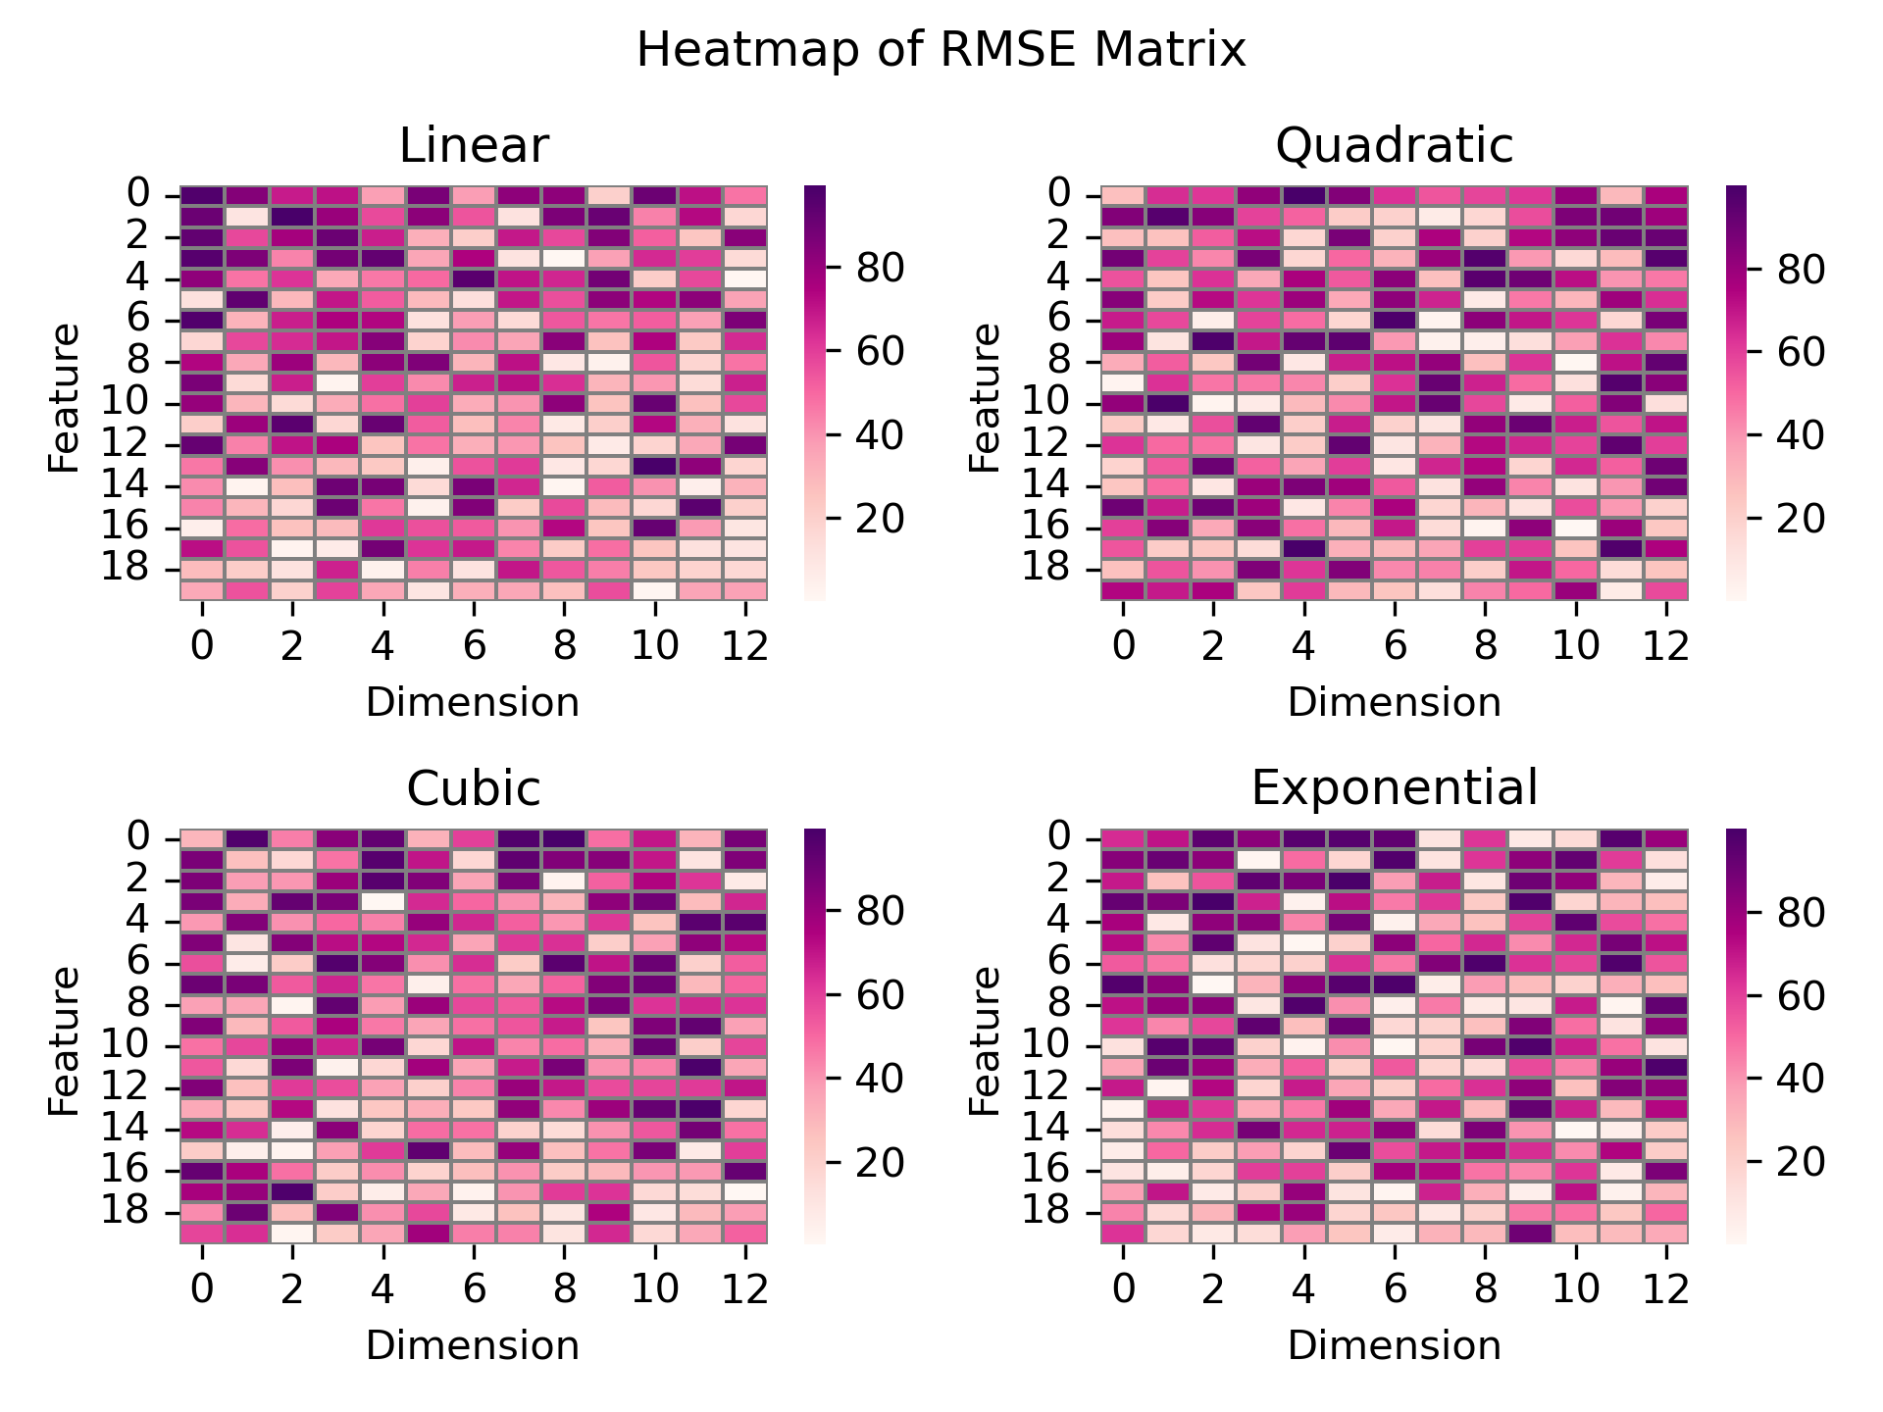
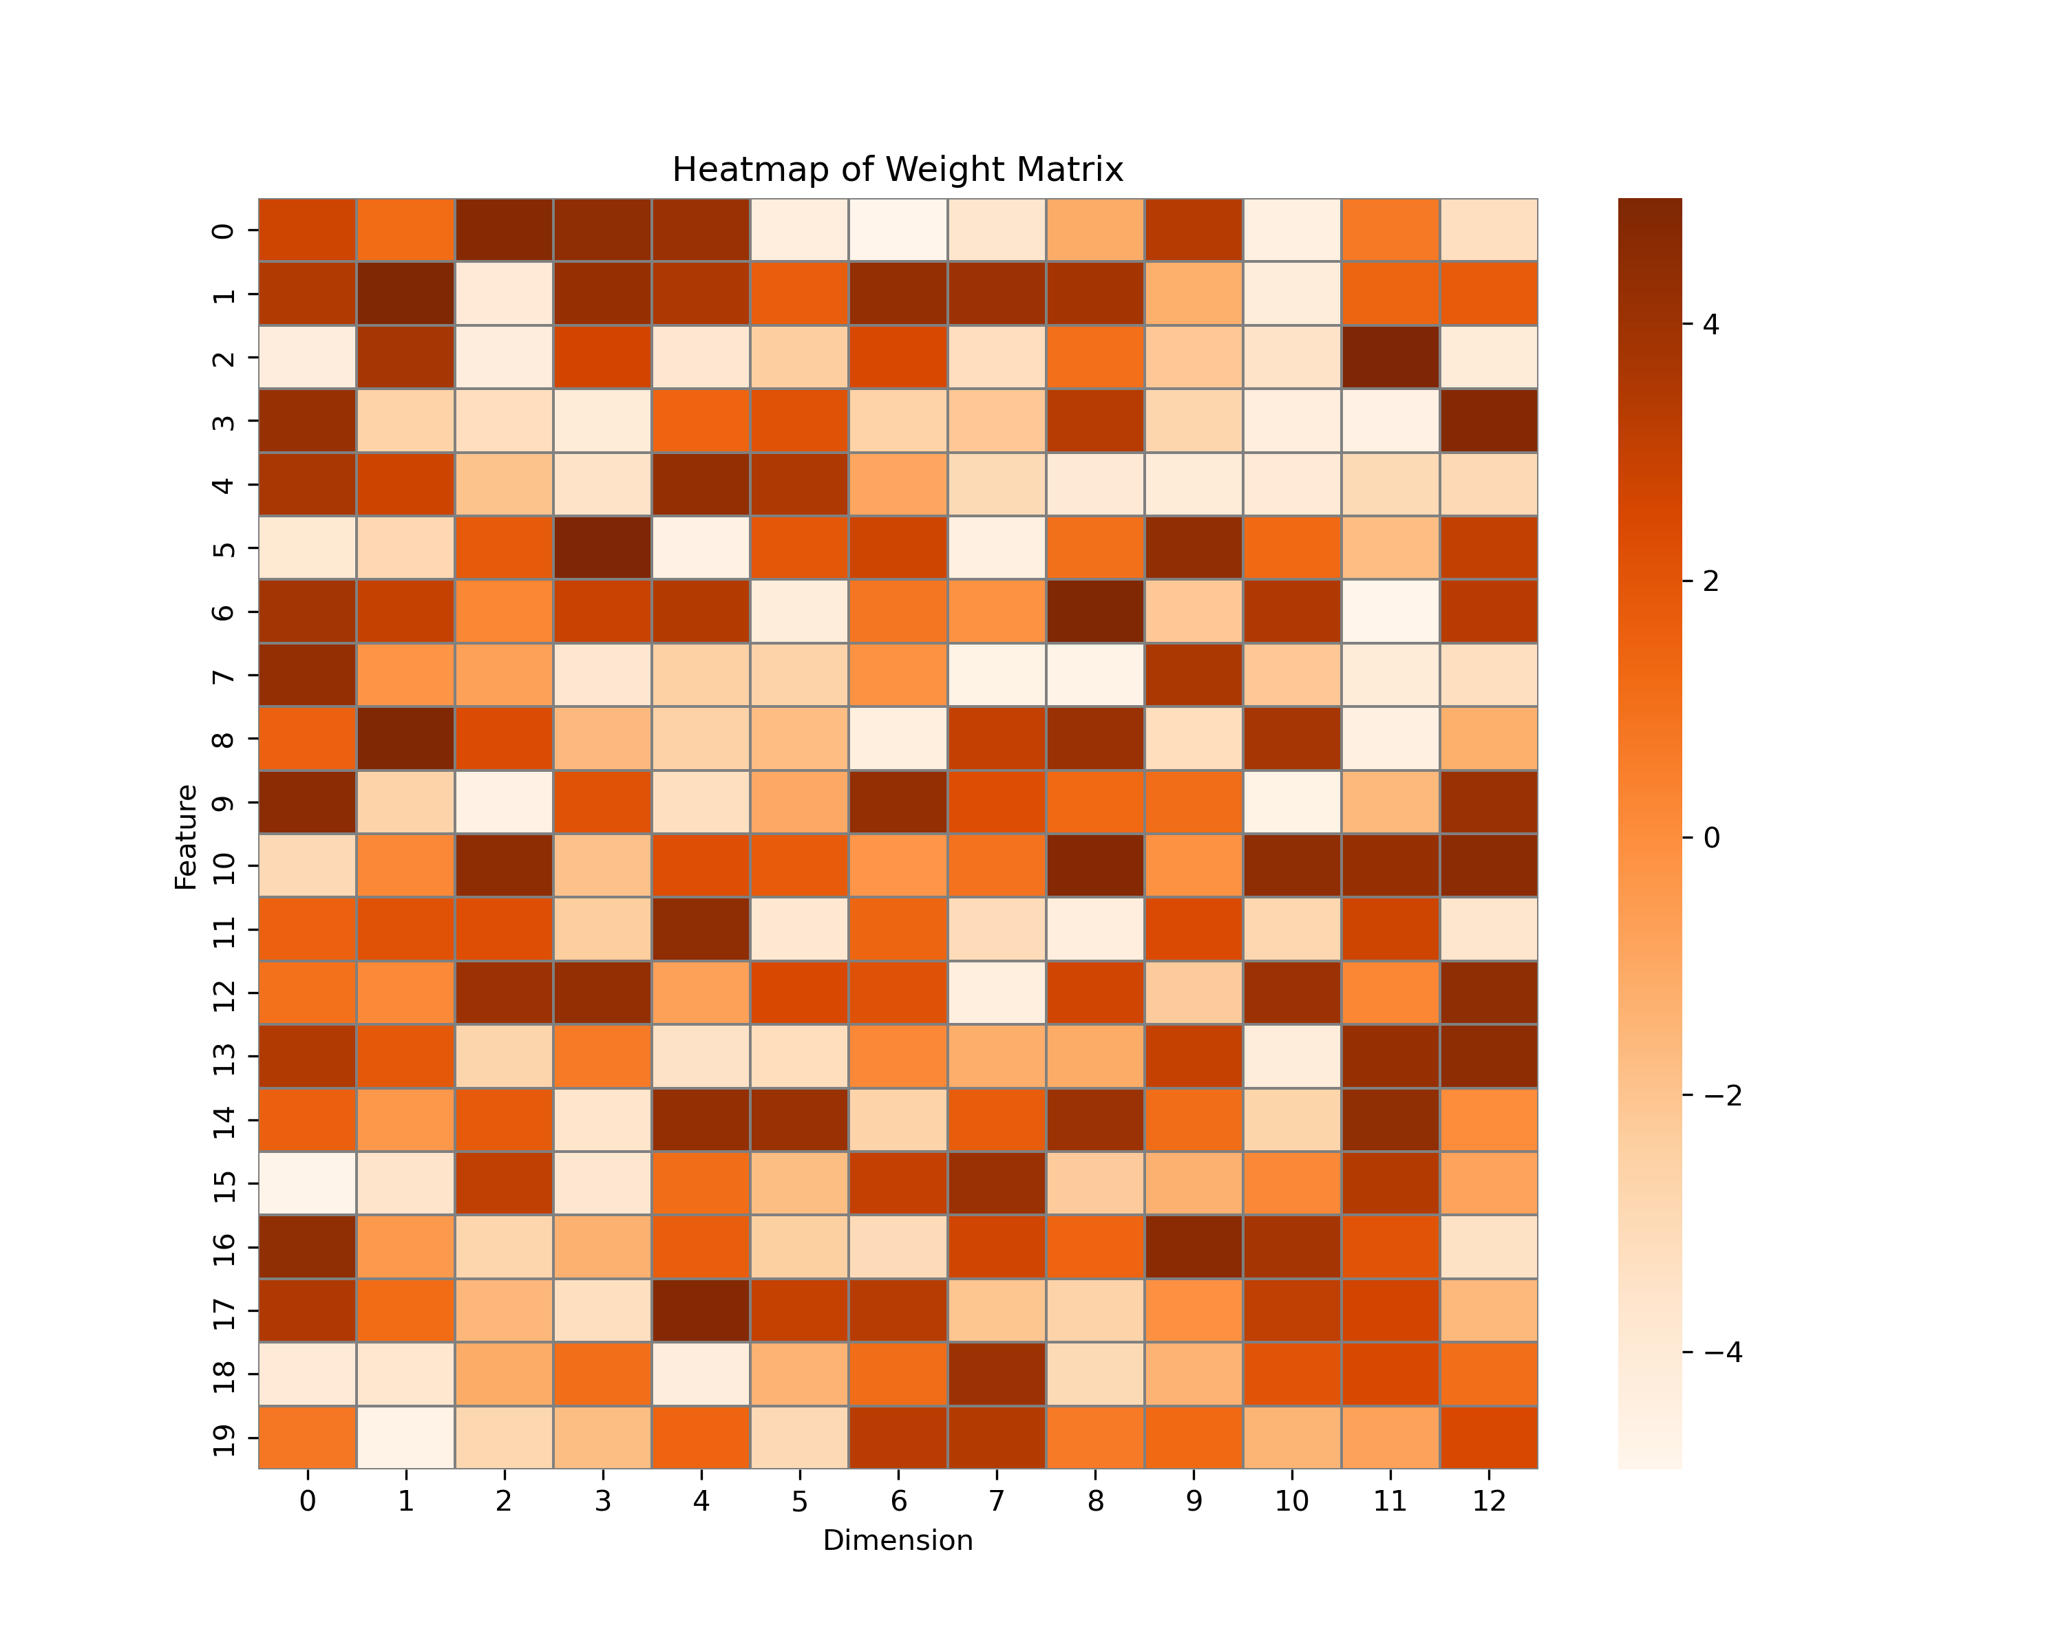
前期研究结果（已否决路线的实验产物）

Slide 9
本项目的核心工程发现
模型原本在带尾部静音的整段音频上训练，线上 VAD 输出却紧贴语音
整句 CMVN 下，尾部静音稀释了均值与方差，输入分布一变模型失效
短命令受损最重：LIGHT_ON 准确率由 0.9893 掉到 0.1716
处置：用部署同款 VAD 重生成训练语料，再重新训练
原则：训练输入与部署输入必须同源

Slide 10
项目目标
做一个智能家居语音转换装置
用户说方言，装置在端侧完成识别与置信度判断
通过扬声器播放标准普通话指令，驱动智能音箱执行
支持 6 条固定家居命令
通过 OLED 显示识别结果与置信度
保留 ESP32-S3 串口与继电器直控作为演示备用

Slide 11
系统总体方案
输入：麦克风采集方言语音
计算：端侧完成 VAD、特征提取、分类与拒识
输出：扬声器播放标准普通话指令，OLED 显示结果
执行：智能音箱接收普通话指令并控制家居设备
备用：串口 ESP32-S3 或继电器直接控制演示设备

Slide 12
技术路线
方言语音 → VAD → log-mel40+Δ → CNN 集成 → 置信度 → 拒识 → 普通话指令 → 智能音箱执行
特征：40 维 log-mel 及一阶差分，整句 CMVN，插值到 256 帧
模型：1D-CNN 三种子集成，纯 numpy 推理，约 1.35 MB
拒识：温度标定最大概率，阈值只在验证集与未知校准集上选取
语义层映射：命令标签 → 普通话指令 → 预录音频播放

Slide 13
VAD 端点检测
帧能量转 dB，自适应噪声底（最小值统计）
判决门限：噪声底 + 门限余量
静音挂起判定语音结束，保留前置上下文避免吃掉起始音
输出前后裁剪过的语音段，作为模型输入
与训练语料生成使用同一实现，保证训练与部署同源

Slide 14
智能音箱外接联动
不修改智能音箱固件，不依赖厂商 API
装置播放预录的普通话命令音频
智能音箱识别后执行家居控制
若现场联动不稳定，改用 ESP32-S3 串口或继电器直接控制演示设备

Slide 15
命令词与数据采集
命令词：开灯、关灯、开窗帘、关窗帘、全部关闭、查询状态
合成语料：2904 条，3 个粤语音色，含语速/音高条件与纠正否定句式
真人语料：2-3 位方言使用者，每人每命令 30-50 次
未知指令负样本：用于标定拒识阈值
环境：安静环境加电视/风扇背景噪声
划分：按表达组划分固定训练/验证/测试集，避免泄漏

Slide 16
实验与评价指标
对比方法：MFCC+DTW 基线 与 log-mel+CNN
消融：VAD 前 / 后，验证端点检测对准确率与误接受率的影响
测试条件：安静/噪声、近/远距离、已注册/未注册用户
指标：识别准确率、接受样本准确率、未知指令误接受率、端到端延迟、执行成功率、误触发率、总成本

Slide 17
硬件与预算
树莓派 4B/Zero 2W：0-400 元
USB 麦克风：50-150 元
扬声器与功放：30-80 元
ESP32-S3 开发板：60-90 元
SG90 舵机 / LED / 按键：20-40 元
OLED：15-25 元
电源、线材、外壳：130-250 元
合计约 305-1085 元，按 1000 元以内控制；价格为估算，未实时核价

Slide 18
进度安排
第 1 周：需求确认、技术路线修订、硬件清单与采购
第 2 周：VAD、实时管线、普通话播报、双备用执行层打通
第 3 周：真人数据采集、训练语料同源重生成与重训练
第 4 周：拒识阈值标定与安全评估
第 5 周：多人、噪声、距离测试与端到端延迟实测
第 6 周：硬件联调与现场演示彩排
第 7 周：成本核算、演示视频、答辩 PPT
第 8 周：答辩与材料归档

Slide 19
风险与应对
合成与真人存在域差距：补真人语料，报告区分合成与实测数字
未知指令误接受（最突出短板）：补采负样本、阈值仅在校准集选取、演示展示低置信度拒识
智能音箱识别不稳定：预录普通话音频，准备串口与继电器两条备用通道
真人语料不足：固定 6 条命令，2-3 位使用者反复采集，必要时用个性化注册模板补充
端侧实时性不足：优先树莓派 4B，模型已纯 numpy 推理且体积 1.35 MB
现场演示失败：准备预录视频、备用音频与继电器演示

Slide 20
预期成果
方言语音智能家居控制原型
方言与普通话指令数据及标注（合成与真人分开标注来源）
端侧推理程序与自包含运行时（纯 numpy，可离线运行）
智能音箱联动演示与双备用通道演示
测试报告、成本表、3 分钟演示视频与答辩 PPT
技术路线修订说明：记录被否决方案及其实验依据

Slide 21
参考文献
申请人前期研究：方言家居指令识别与控制，实验记录与代码仓库
Davis S, Mermelstein P. Comparison of parametric representations for monosyllabic word recognition in continuously spoken sentences. IEEE Transactions on Acoustics, Speech, and Signal Processing, 1980.
MFCC、log-mel 特征、DTW、CNN 语音命令识别与智能家居语音交互相关文献

